Slide 1



Hadoop与Spark入门
覃雄派

Slide 2
提纲
首先了解Hadoop
HDFS
Map Reduce
Hadoop的生态系统、成绩与局限性
Spark的诞生、Spark简介、Spark的优势
Spark生态系统
RDD、Transformation、Action
宽依赖、窄依赖、及其示例
DAG
DAG的调度
Word Count Scala/Word Count Python/Word Count Java
SparkSQL与DataFrame API
Spark的成绩
Spark的应用
Hadoop与Spark入门

Slide 3
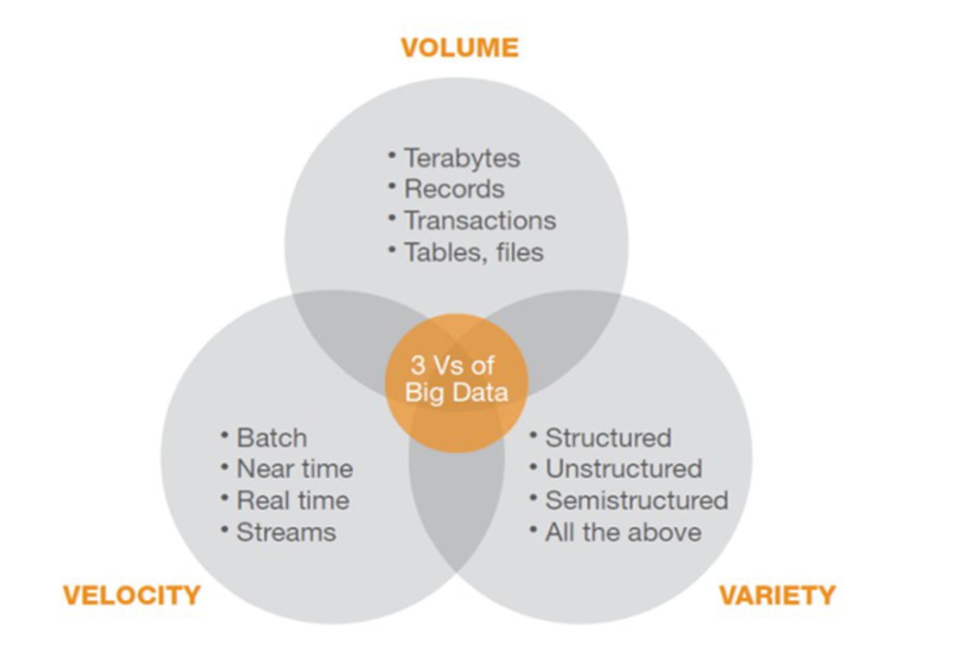
Hadoop与Spark入门
Big data has become necessity now

Slide 4


Hadoop与Spark入门
先了解一下Hadoop
Apache Hadoop是存储和处理大数据的开源软件框架
Hadoop项目，最初由Doug Cutting和Mike Cafarella于2005年创建
其最初的目标，是提供Nutch搜索引擎的分布式处理能力
2013年，Hadoop已经从1.0版演化发展到2.0版(YARN)
目前，Hadoop 3.0已经处于General Available状态

Slide 5
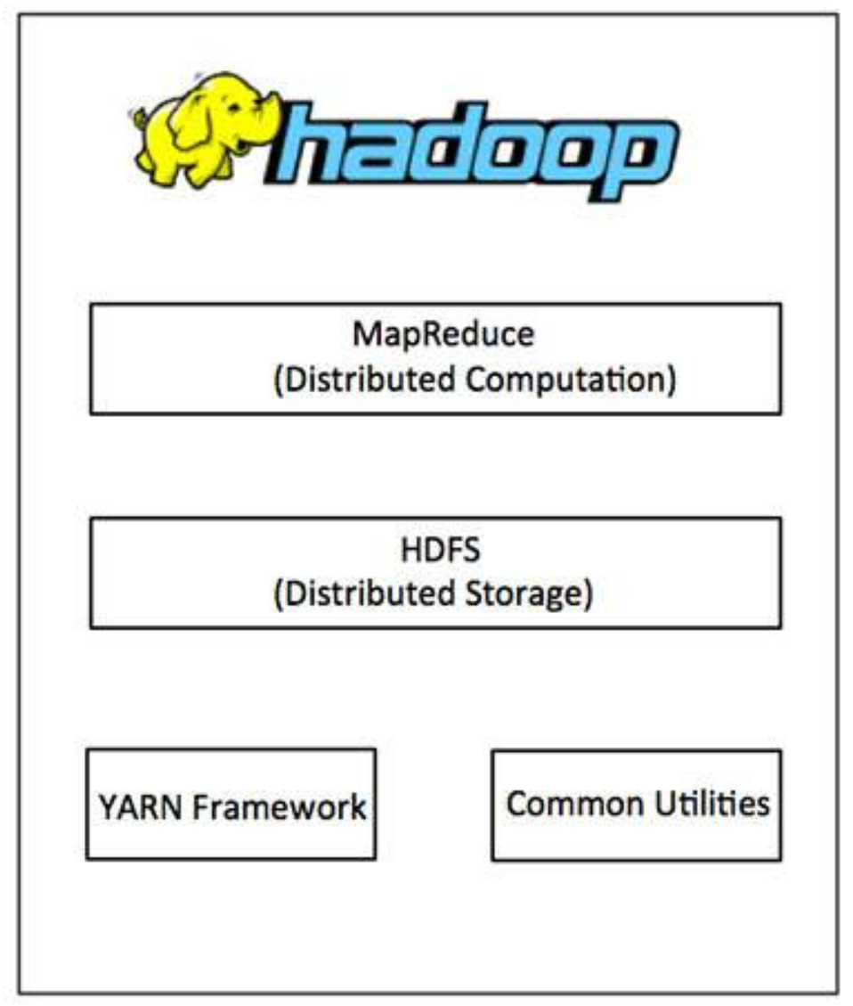
Hadoop与Spark入门
先了解一下Hadoop： Hadoop软件框架
Hadoop软件框架，包含如下主要模块：
(1) Hadoop Common, 这个模块包含了其它模块需要的库函数和实用函数
(2) Hadoop Distributed File System (HDFS)，这是在由普通服务器组成的集群上运行的分布式文件系统，支持大数据的存储；通过多个节点的并行I/O，提供极高的吞吐能力
(3) Hadoop MapReduce，是一种支持大数据处理的编程模型
(4) Hadoop YARN，这是Hadoop 2.0的基础模块，它本质上是一个资源管理和任务调度软件框架
它把集群的计算资源管理起来，为调度和执行用户程序提供支持

Slide 6
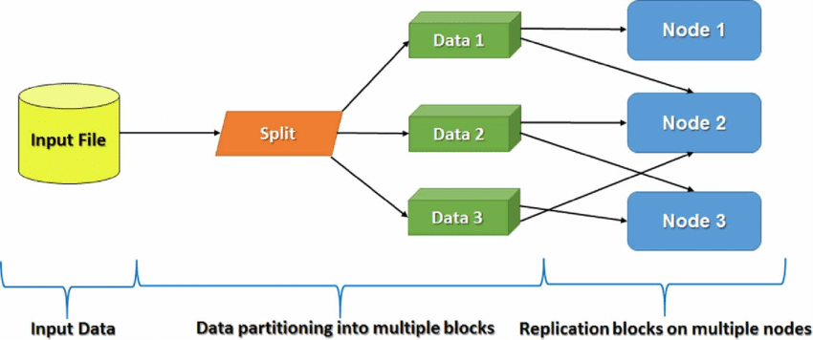
Hadoop与Spark入门
Hadoop：HDFS
Hadoop分布式文件系统(Hadoop Distributed File System, HDFS)，是一个分布式的、高度可扩展的文件系统
一个HDFS集群，一般由一个NameNode和若干DataNode组成，分别负责元信息的管理和数据块的管理
HDFS支持TB级甚至PB级大小文件的存储，它把文件划分成数据块(Block)，分布到多台机器上进行存储
为了保证系统的可靠性，HDFS把数据块在多个节点上进行复制(Replicate)

Slide 7
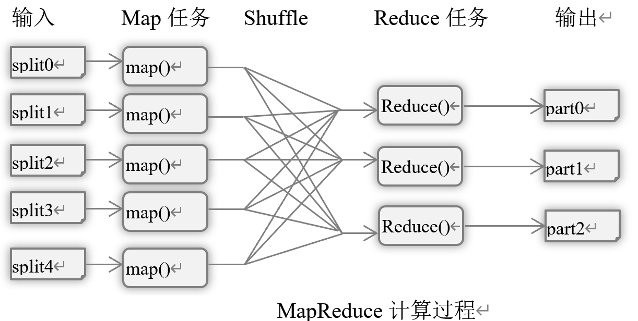
Hadoop与Spark入门
Hadoop：MapReduce计算模型
MapReduce并行编程模型把计算过程分解为两个主要阶段，即Map 阶段和Reduce 阶段
Map 函数处理<Key, Value>对，产生一系列的中间<Key, Value>对
Reduce 函数合并所有具有相同Key值的中间键值对，计算最终结果
MapReduce计算模型，可以形式化地表达成Map: <k1, v1> -> list<k2,v2>, Reduce: <k2, list(v2)> ->list<k3, v3>
具体请参考后续实例

Slide 8
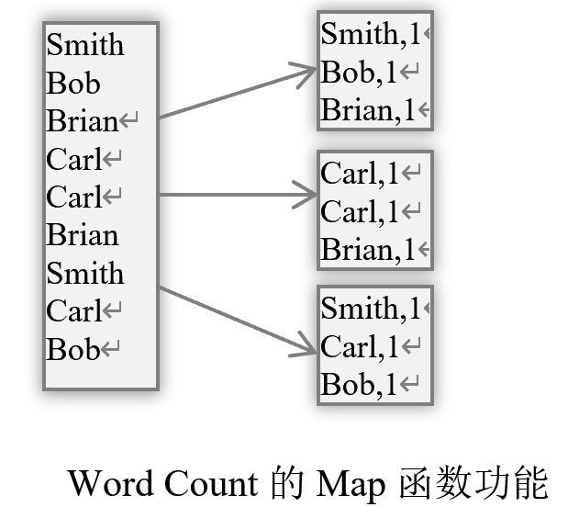
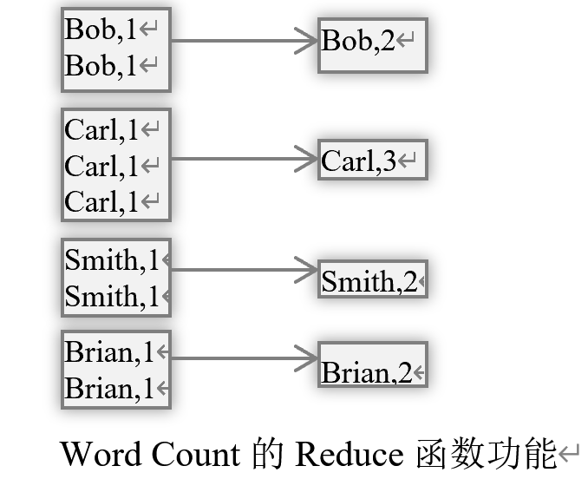
Hadoop与Spark入门
Hadoop: Word Count实例
MapReduce Word Count实例——Map和Reduce函数

Slide 9
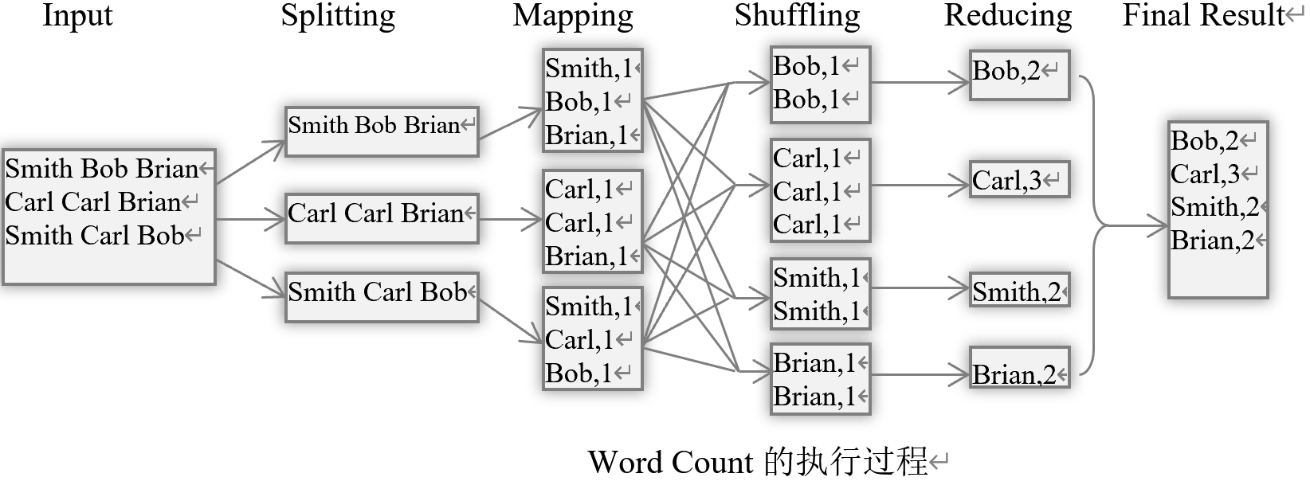
Hadoop与Spark入门
Hadoop： Word Count实例
MapReduce Word Count实例 ——总流程

Slide 10

pause

Slide 11

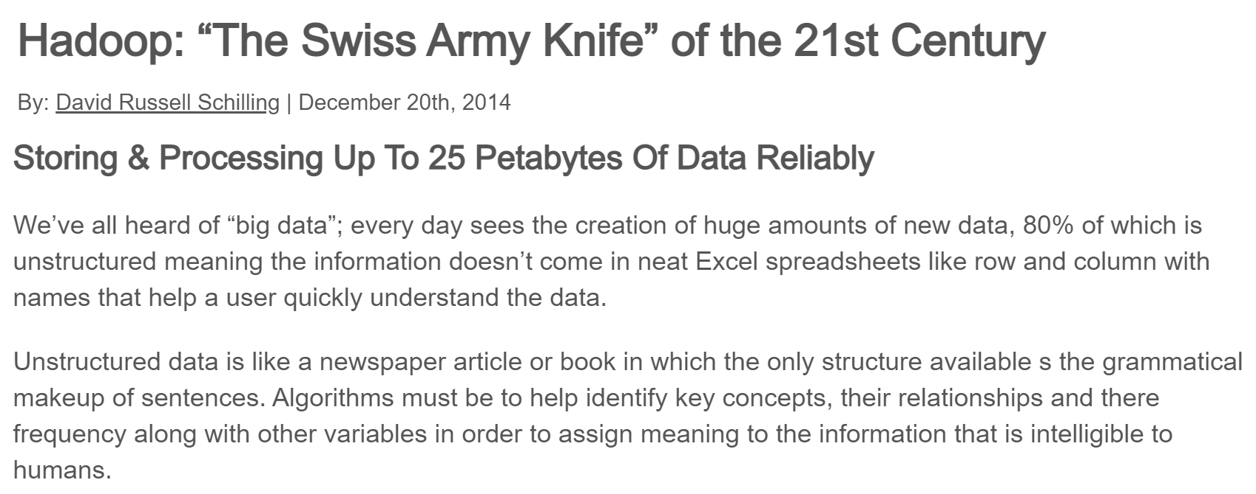
Hadoop与Spark入门
Hadoop：Hadoop的成绩
在2008年，Yahoo公司使用一个拥有910个节点的Hadoop集群，在209秒内完成了1TB数据的排序，打破了Terabyte Sort 评测基准的记录(之前的记录是297秒)
这个事件的重要意义在于，这是用Java编写的开源程序，首次赢得Terabyte Sort 评测基准
在2011年3月，Media Guardian媒体集团，把年度创新奖(Innovation Awards of the Year)颁发给了Hadoop项目；评审委员会认为，Hadoop项目是“21世纪的瑞士军刀(Swiss Army Knife of the 21st Century)”
Hadoop平台已经成为大数据处理的标准工具；其重要作用被越来越多的人认识到

Slide 12
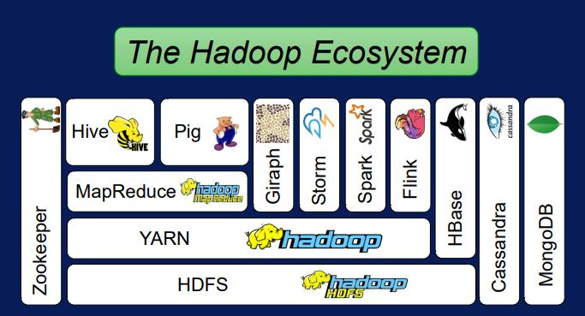
Hadoop与Spark入门
Hadoop：Hadoop的生态系统
除了简单的SQL汇总之外，研究人员已经把OLAP、数据挖掘、机器学习、信息检索、多媒体数据处理、科学数据处理、图数据处理等复杂的数据处理和分析算法，移植到Hadoop平台上(翻译成MapReduce Job)
Hadoop不仅仅是一个处理非结构化数据的工具，当数据按照一定格式进行适当组织以后，Hadoop平台也可以处理结构化数据
Hadoop平台以及Hadoop上的各种工具构成了一个生态系统，完成各种大数据集的处理任务

Slide 13
Hadoop与Spark入门
Hadoop：Hadoop的局限性
Hadoop最初是为大数据的批处理设计的，它的关注点，在于以尽量高的吞吐量处理这些数据。
(1) 它仅仅支持一种计算模型，即MapReduce：MapReduce计算模型的表达能力有限；复杂的数据处理任务，比如机器学习算法和SQL连接查询等，很难表达为一个MapReduce Job，而是需要翻译成一系列的MapReduce Job，这些Job一个接一个地执行
(2) 由于MapReduce作业在Map阶段和Reduce阶段执行过程中，需要把中间结果存盘；而且在MapReduce作业间，也需要通过磁盘实现作业之间的数据交换
通过磁盘进行数据交换，效率低下，影响了查询的执行效率
在这个计算模型上，很难再继续减小查询的响应时间

Slide 14
pause

Slide 15
Hadoop与Spark入门
Spark简介
Some changes from 2000 to 2010
(1)RAM was very costly in 2000, RAM is primary source of data and we use disk for fallback in 2010
(2)SQL was the only dominant way for data analysis in 2000, NoSQL is real alternative in 2010
(3)Batch processing system ruled the world, Volume was big concern compare to velocity in 2000, Needs of real time are as much important as batch processing, Velocity is as much concern as volume in 2010
and more……

Slide 16
Hadoop与Spark入门
Spark简介
Apache Spark是一个开源的大数据处理框架
它与Hadoop并驾齐驱，是当前主流的大数据处理框架之一
Spark于2009年由UC Berkeley的AMP实验室开发
并且在2010年开源，成为一个Apache项目
Spark是一个速度快、易用、通用的集群计算系统，能够与Hadoop生态系统和数据源良好地兼容。
Exploit RAM as much as disk(基于内存数据处理技术)
Handle both batch processing and real time（批处理+实时处理）
Plays well and compatible with Hadoop（兼容性）

Slide 17
Hadoop与Spark入门
Spark简介
Multi language API
Written in Scala but API is not limited to it
Offers API in
Scala
Java
Python
You can also do SQL using SparkSQL

Slide 18
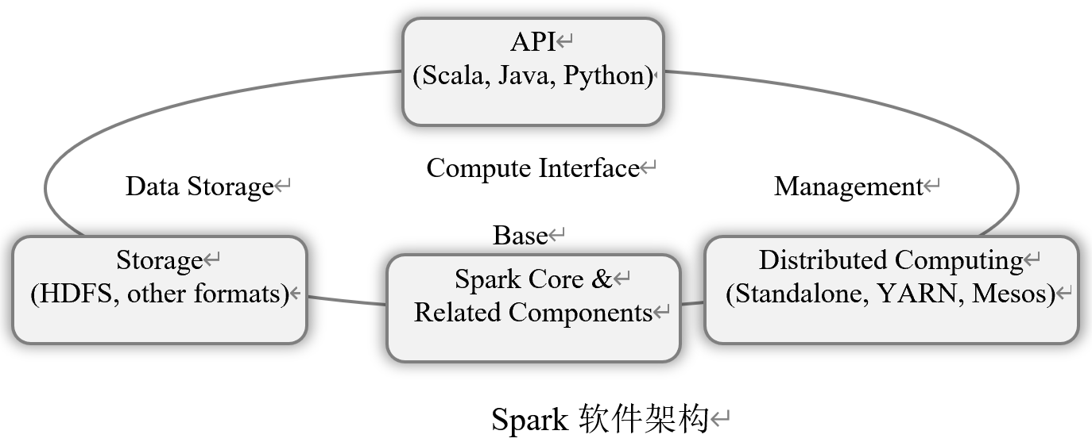
Hadoop与Spark入门
Spark软件架构
包含4个主要部分，分别是
Spark的核心组件和相关组件
Spark的核心组件和相关组件，包括Spark Core，以及Spark Streaming、Spark SQL、GraphX、MLLib等组件
数据存储(Data Storage)
应用程序编程接口(API)
和资源管理框架(Management Framework)

Slide 19
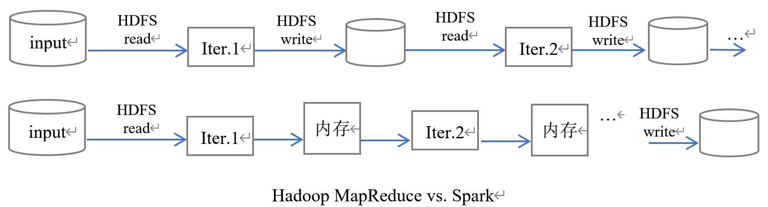
Hadoop与Spark入门
Spark的主要优势
(1) Spark的数据处理速度比Hadoop要快很多，这主要得益于其基于内存的数据处理技术
(2) 除了Map函数和Reduce函数，Spark提供其它大量的数据原语操作，使用这些操作可以表达复杂的计算任务
(3)Spark在一个平台上支持SQL查询、流数据处理、图数据处理、机器学习，它们都基于RDD(下文介绍)数据结构进行操作

Slide 20
pause

Slide 21
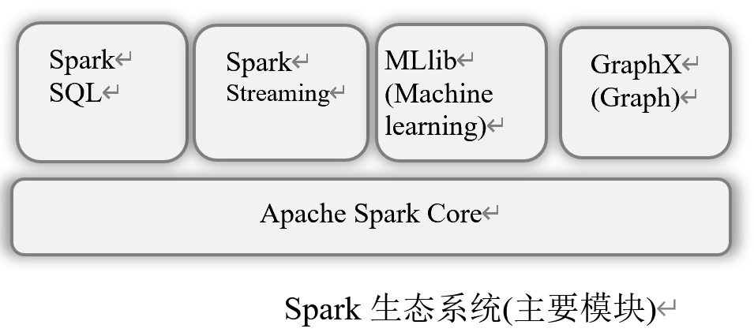
Hadoop与Spark入门
Spark生态系统：整个Spark软件系统，包含核心模块(Spark Core)，以及若干数据处理分析模块
Spark核心模块，是整个系统进行大规模并行和分布式数据处理的基础
它的主要功能是，内存管理和容错保证、集群环境下的作业调度和监控、以及和存储系统的接口和交互等

Slide 22
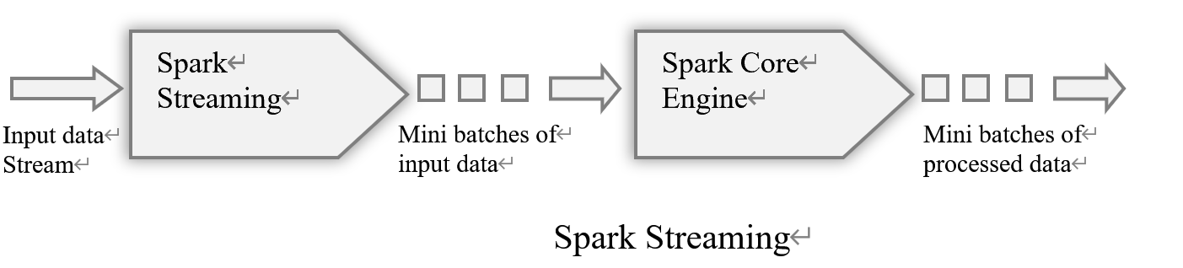
Hadoop与Spark入门
Spark生态系统：流数据处理(Spark Streaming)
用于处理实时流数据，比如Web服务器的日志文件(Log File)、社交媒体如Twitter、以及各种消息队列如Kafka消息队列等
它采用小批量(Micro Batch)数据处理的方式
即把接收的数据流，分解成一系列的小的RDD(下文介绍)，交给Spark引擎进行处理，从而实现流数据处理，处理结果也是以批量的方式生成的(In Batch)

Slide 23
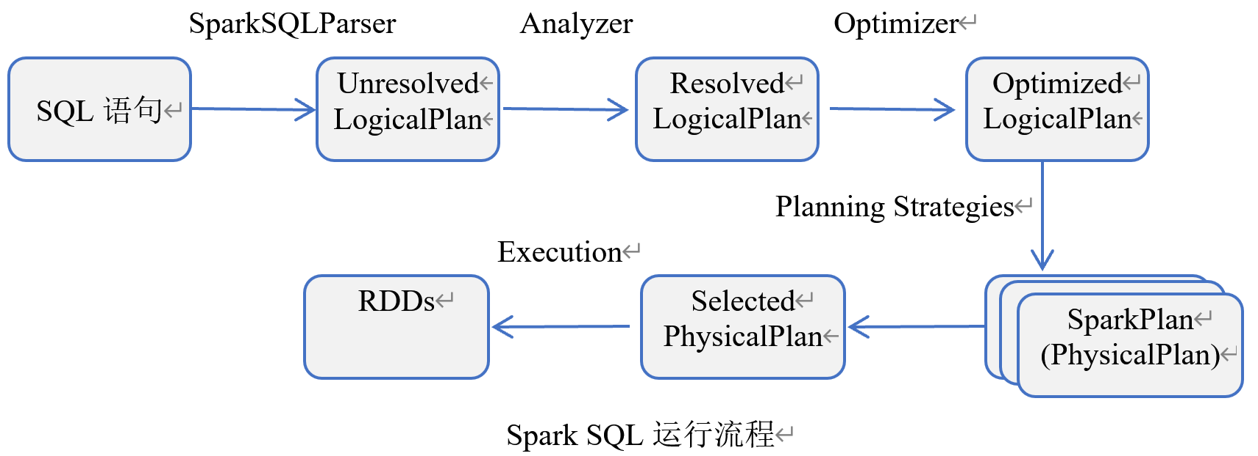
Hadoop与Spark入门
Spark生态系统：SQL查询与结构化数据处理(Spark SQL)
该模块把Spark数据集通过JDBC API暴露出来，让客户程序可以在上面运行SQL查询
也可以把传统的BI(Business Intelligence)和可视化工具连接到该数据集，利用JDBC进行数据查询、汇总和展示等
Spark SQL模块支持不同外部数据源(比如JSON、Parquet列存储、以及关系数据库等)的导入、转换和装载，并且支持即席(Ad-Hoc)查询

Slide 24
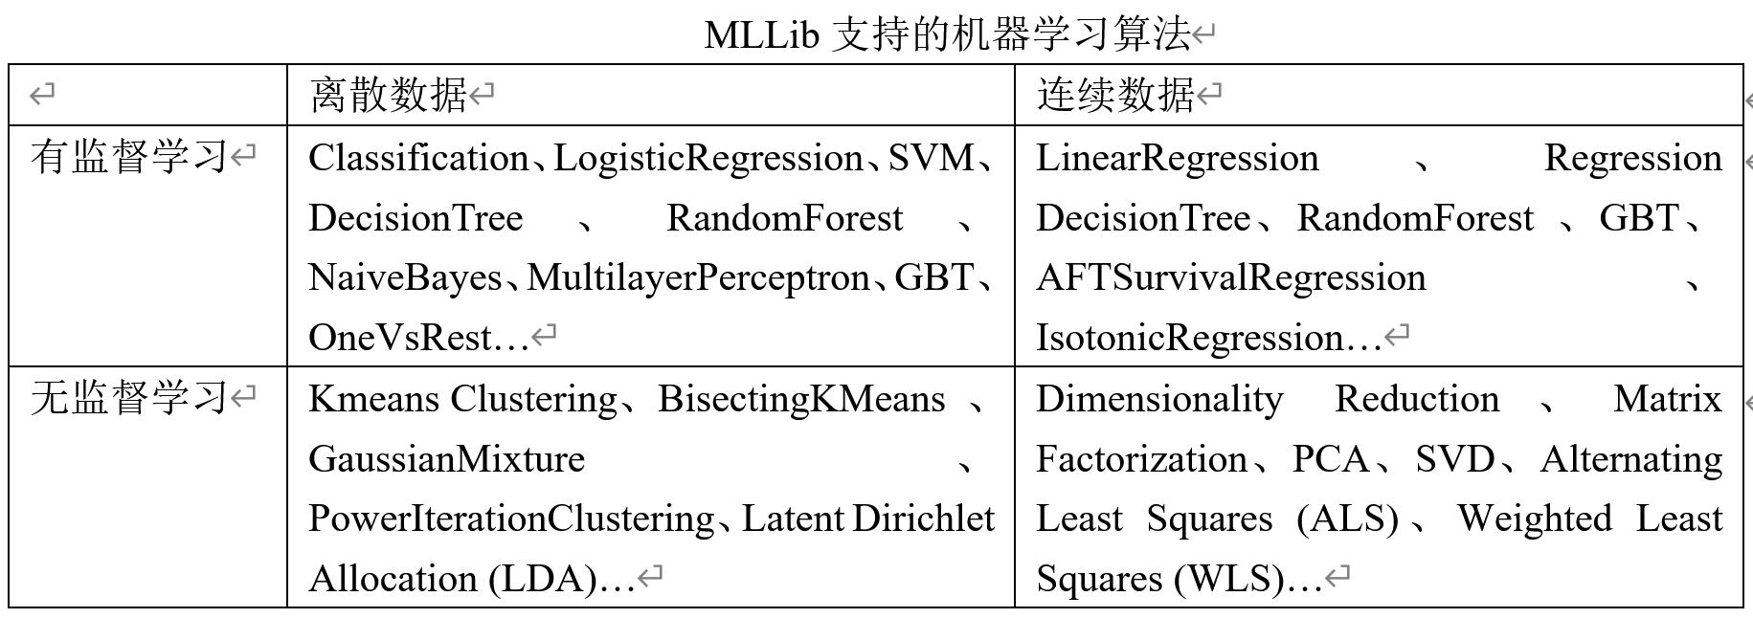
Hadoop与Spark入门
Spark生态系统：机器学习(Spark MLLib)
MLLib是Spark生态系统里可扩展的机器学习模块
它已经实现了众多的算法，包括分类(Classification)、聚类(Clustering)、回归(Regression)、协同过滤(Collaborative Filtering)、降维(Dimensionality Reduction)等

Slide 25
Hadoop与Spark入门
Spark生态系统：图数据处理(Spark GraphX)
GraphX支持图数据的并行处理；用户可以利用该模块，对图数据进行探索式分析(Exploratory Analysis)以及迭代式计算(Iterative Graph Computation)
GraphX对RDD进行了扩展，称为RDPG(Resilient Distributed Property Graph)；RDPG是一个把不同属性赋予各个节点和各条边的有向图(Multi Graph)
为了支持图数据的处理，GraphX提供了一系列操作供用户使用，包括子图(Sub Graph)、顶点连接(Join Vertices)、消息聚集(Aggregate Message)等，还提供了Pregel (Google公司的图数据处理软件)API的变种
在此基础上，GraphX包含了经典的图处理算法，比如PageRank等
方便在此之上开发更加复杂的图数据分析软件

Slide 26
Hadoop与Spark入门
Spark & Hadoop Ecosystem的配合与竞争
Hadoop | Spark
HDFS  | None：Spark依赖于HDFS
Hive  | SparkSQL 
Apache Mahout：过期不再维护 | MLLib 
Apache Impala  | SparkSQL 
Apache Giraph  | GraphX 
Apache Storm  | Spark Streaming 

Slide 27
pause

Slide 28
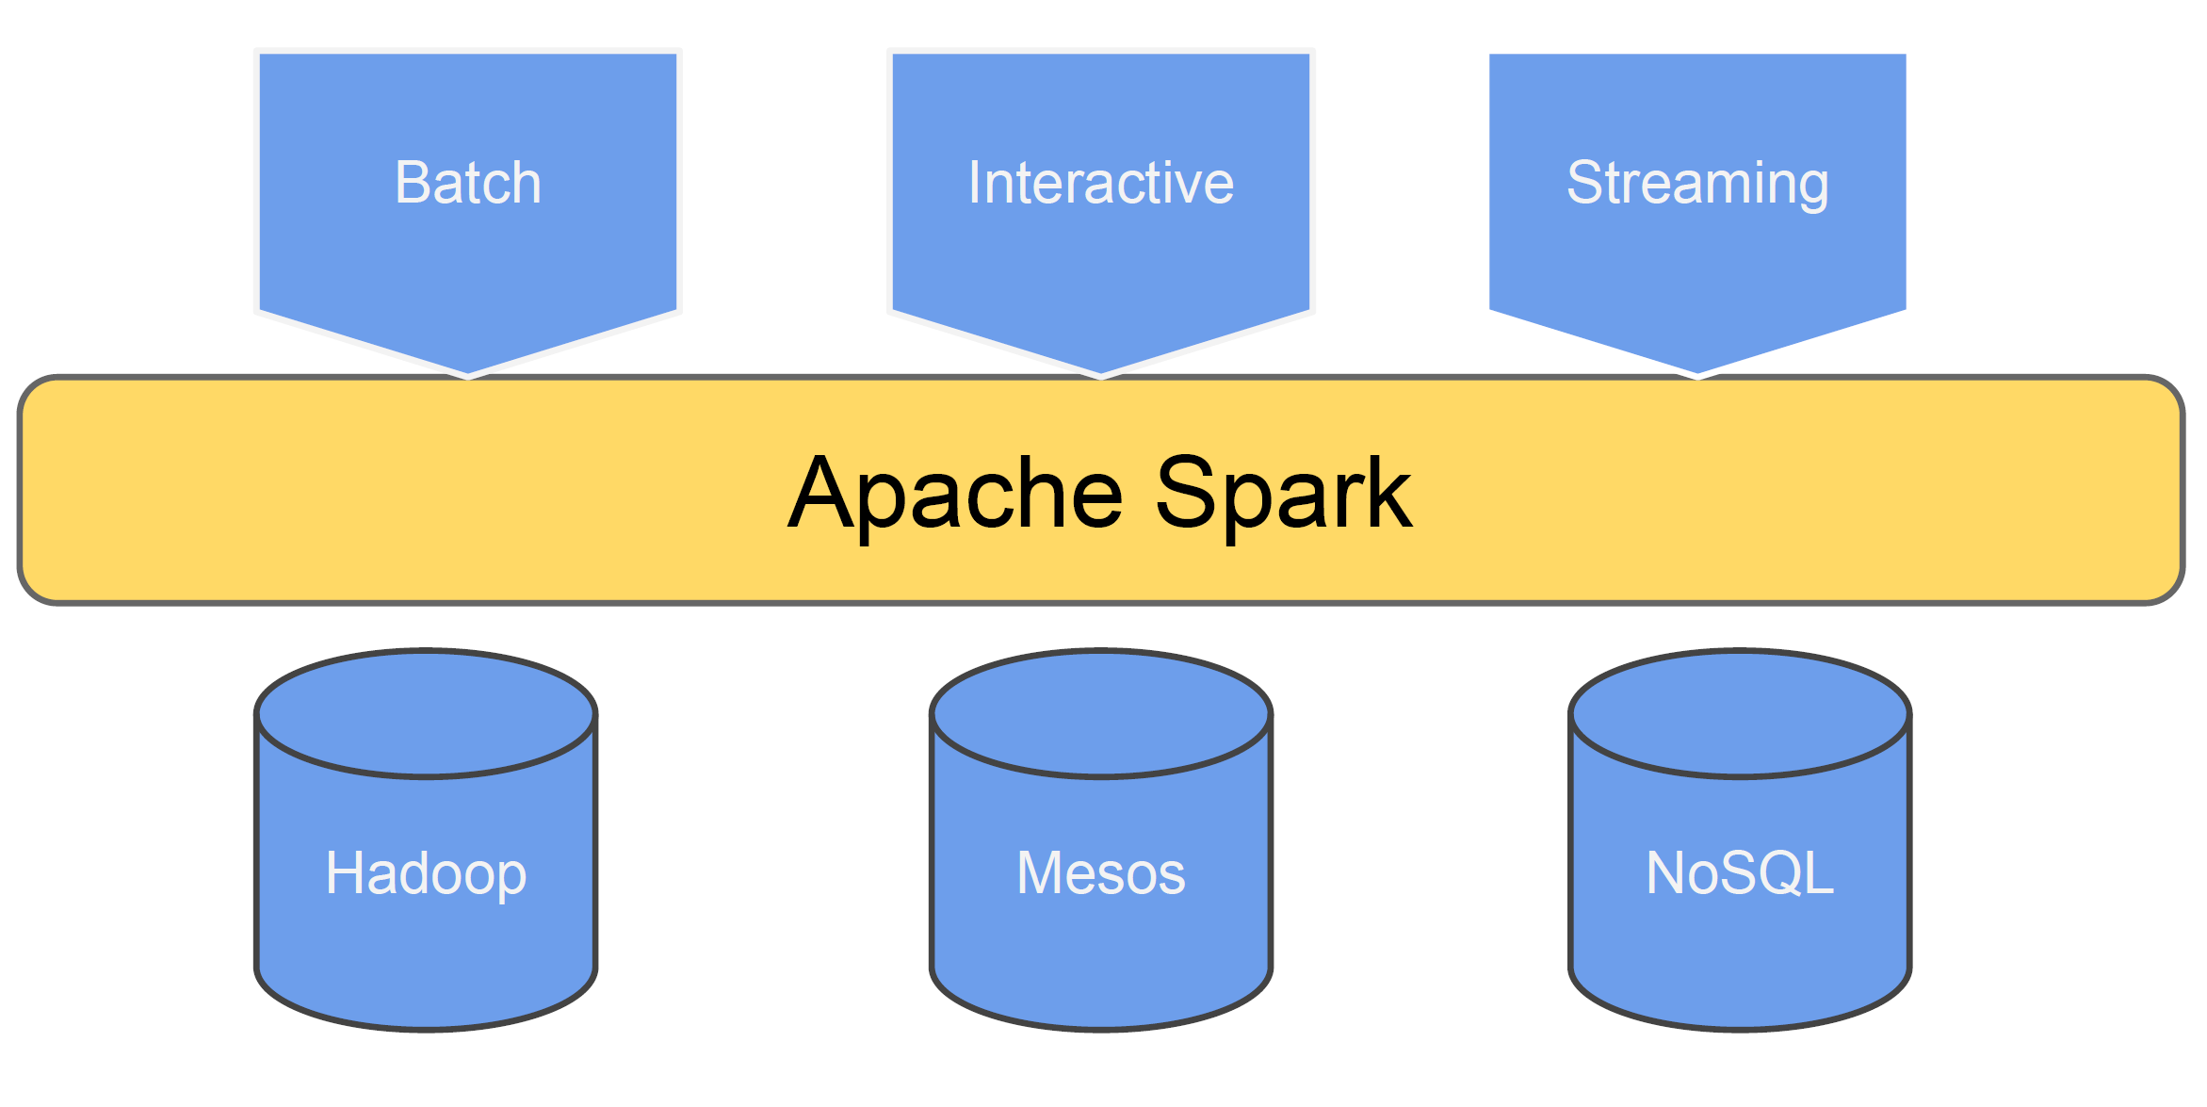
Hadoop与Spark入门
Spark is a Unified Platform for Big Data Apps
(1)All different processing systems in spark share same abstraction called RDD
下文介绍
(2)As they share same abstraction you can mix and match different kind of processing in same application

Slide 29
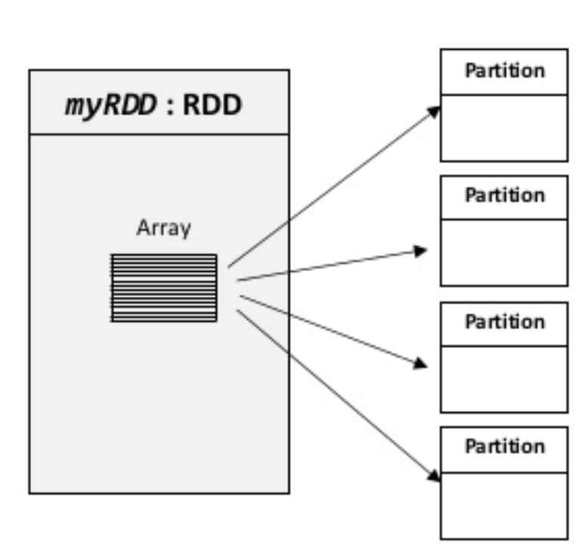
Hadoop与Spark入门
RDD及其处理
弹性分布数据集(Resilient Distributed Dataset, RDD)是Spark软件系统的核心概念
它是一个容错的、不可更新的(Immutable)分布式数据集，支持并行处理
简单来讲，RDD可以看作数据库里的一张表；Spark把隶属于一个RDD的数据，划分成不同的分区(Partition)
分区是RDD的下级概念
对RDD进行分区，并且把分区分布到集群环境(不同节点)，有利于对数据进行并行处理
我们可以从外部数据源比如HDFS、HBase等创建RDD数据集，也可以在Spark程序中，直接创建RDD，比如把一个List转换成一个RDD

Slide 30
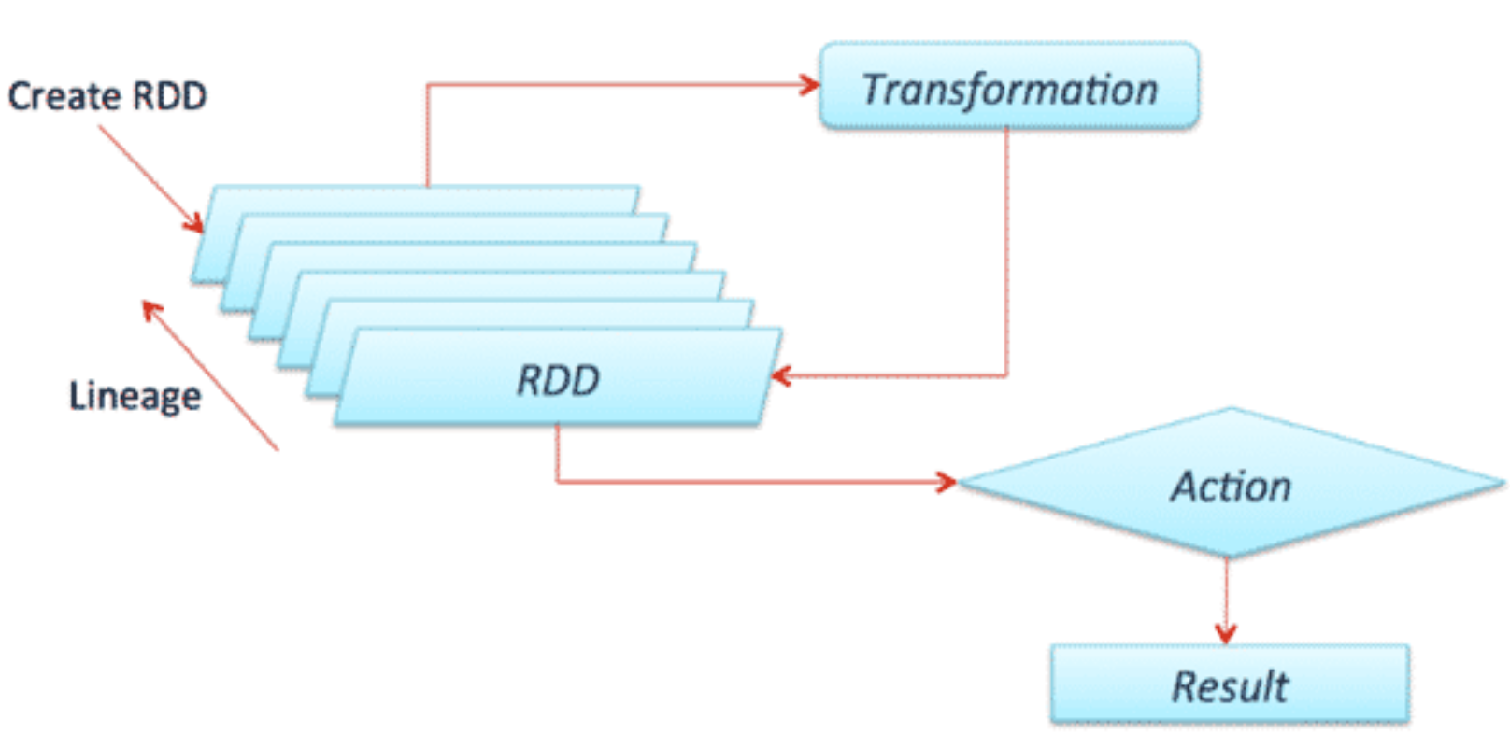
Hadoop与Spark入门
RDD及其处理
RDD采用基于血统(Lineage)的容错机制，也就是它记住每个RDD是如何从其它RDD转换(Transformation)而来的
当某个RDD损坏的时候，Spark系统从上游RDD重新计算和创建本RDD的数据
RDD数据集是不可更新的(Immutable)
我们可以对一个RDD进行转换(Transformation)，但是转换之后会返回一个新的RDD，而原来的RDD保持不变

Slide 31
Hadoop与Spark入门
RDD及其处理
RDD数据集支持两种操作，分别是转换(Transformation)和动作(Action)
对一个RDD施加转换操作，将返回一个新的RDD(New RDD)
典型的转换操作包括map、filter、flatMap、groupByKey、reduceByKey、aggregateByKey、pipe、以及coalesce等操作
动作操作施加于RDD数据集，经过对RDD数据集的计算，返回一个新的结果(New Result)，这个结果将返回客户端
典型的动作包括reduce、collect、count、first、take、countByKey、以及foreach等操作

Slide 32
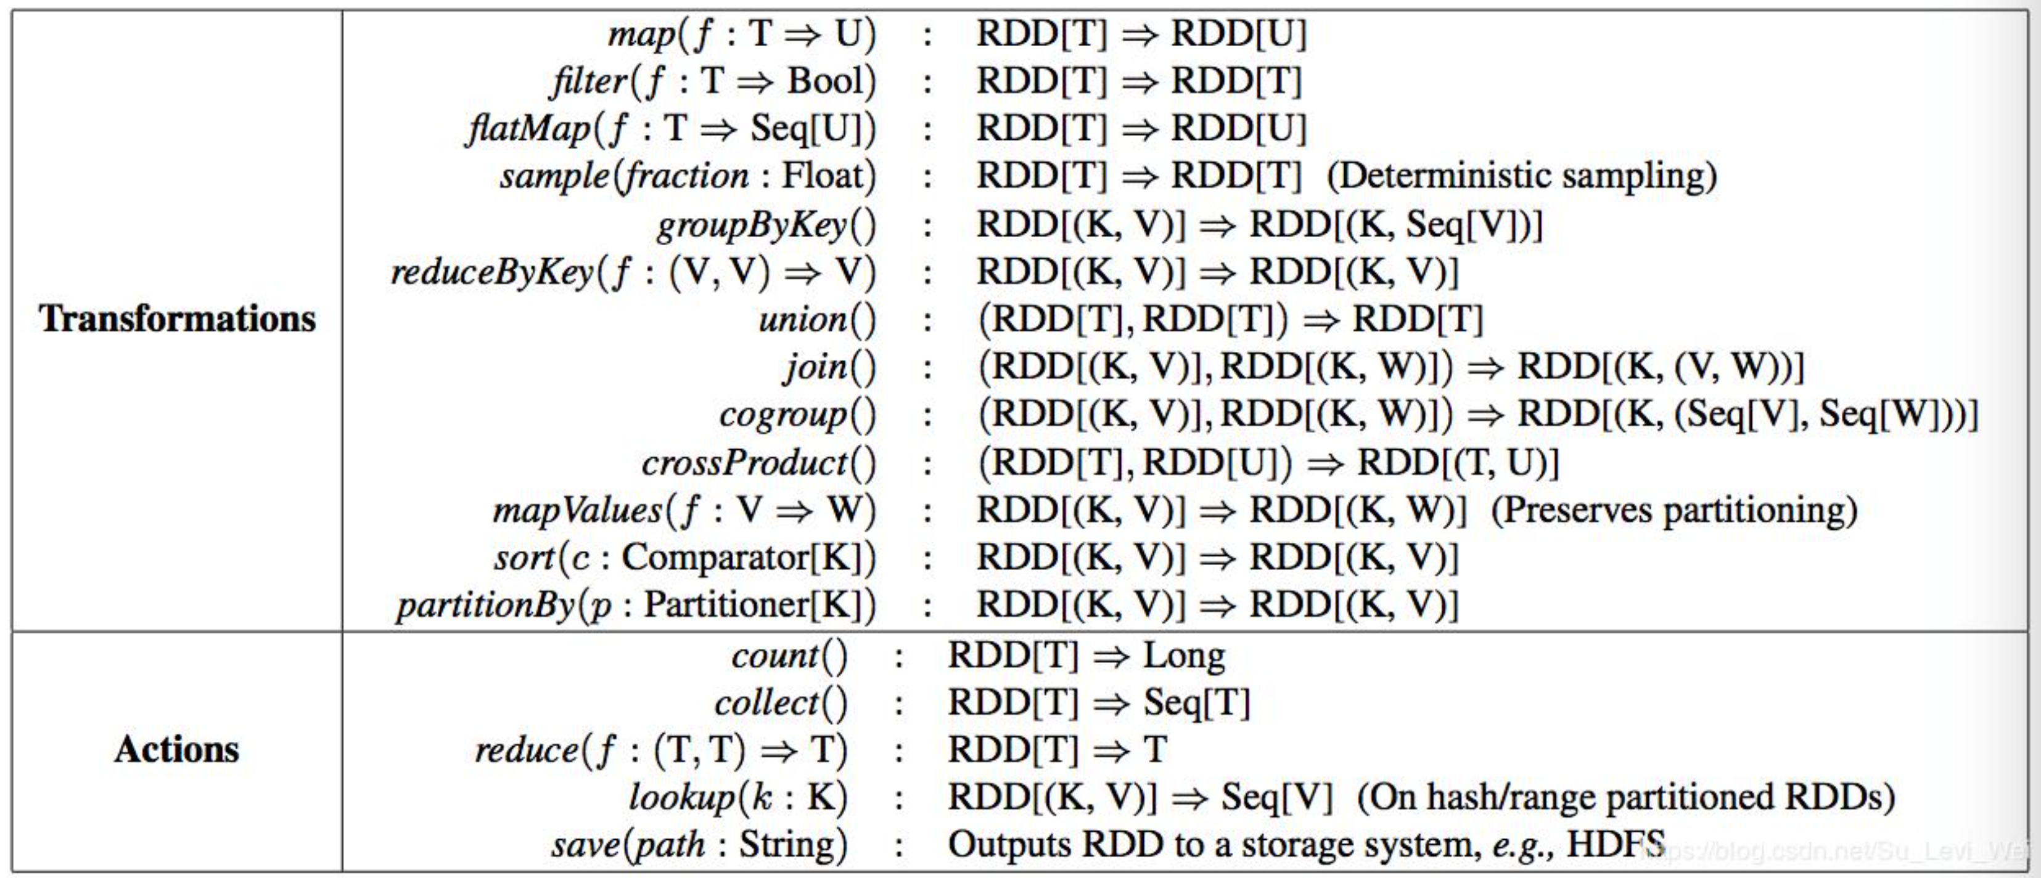
Hadoop与Spark入门
RDD的transformations & actions

Slide 33
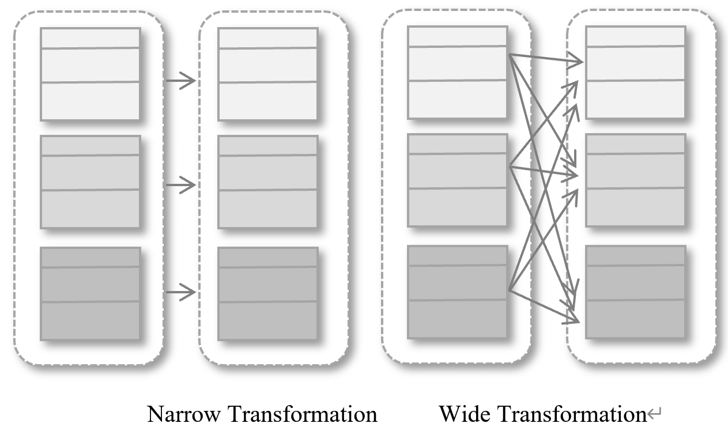
Hadoop与Spark入门
宽依赖和窄依赖
在DAG里，父子RDD的各个分区(Partition)之间，有两种依赖关系，分别是宽依赖和窄依赖
窄依赖，指的是每个父RDD的分区，最多被一个子RDD的分区使用到(父RDD的某个分区的数据经过转换操作，产生子RDD的分区)
（请参见后面的示例）

Slide 34
Hadoop与Spark入门
宽依赖和窄依赖
在DAG里，父子RDD的各个分区(Partition)之间，有两种依赖关系，分别是宽依赖和窄依赖
宽依赖，指的是多个子RDD的分区，依赖于同一个父RDD的分区的情形
groupByKey、reduceByKey、sortByKey等操作，需要用到宽依赖，以便获得正确的结果
（请参见后面的示例）

Slide 35
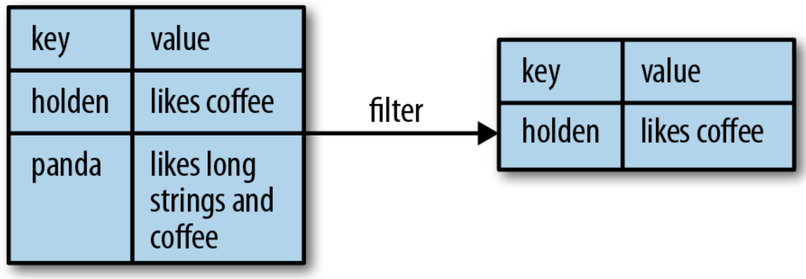
Hadoop与Spark入门
宽依赖
Filter过滤：窄依赖
Partition0
Partition1

Slide 36
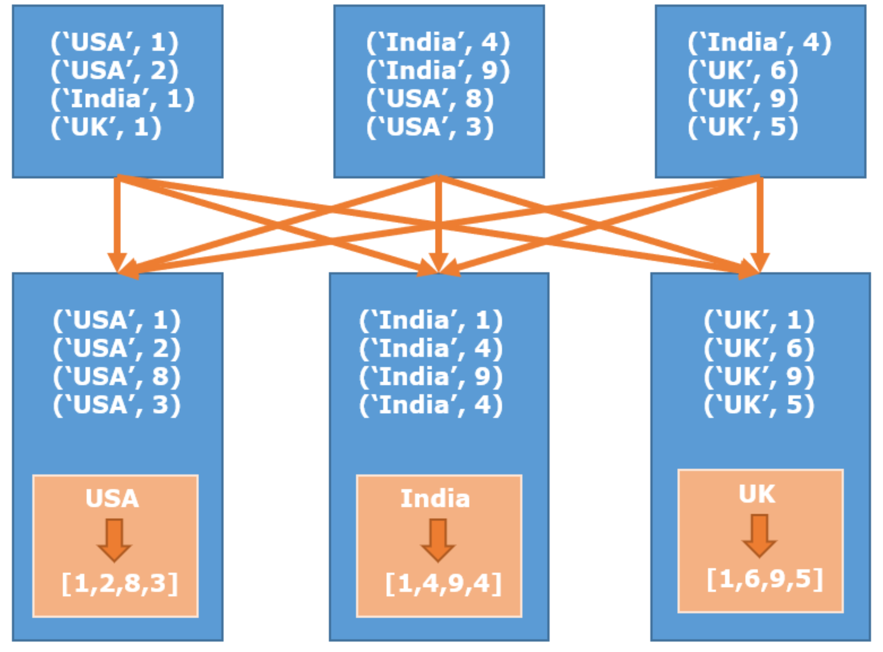
Hadoop与Spark入门
Group by 分组
宽依赖
宽依赖

Slide 37
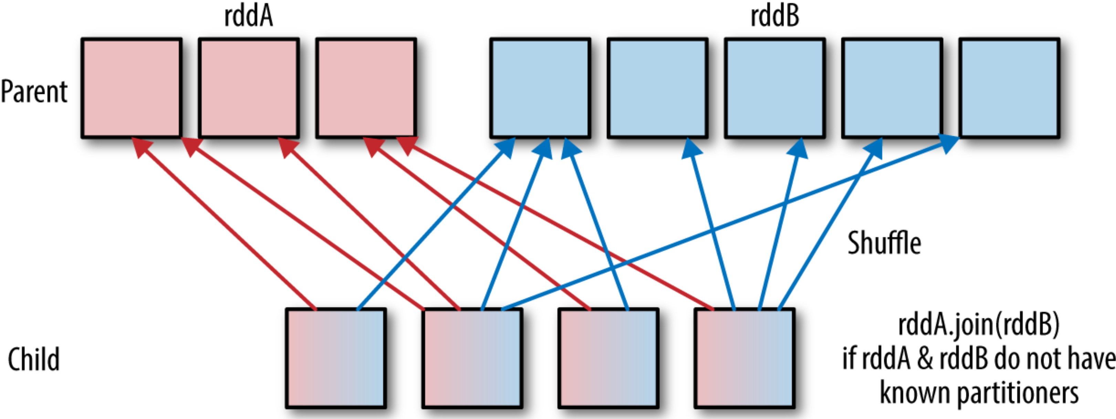
Hadoop与Spark入门
统计每个院系的学生人数
两个表格(RDD)Join：宽依赖
院系表
学生表
信息
经济
新闻
统计
工商管理

Slide 38
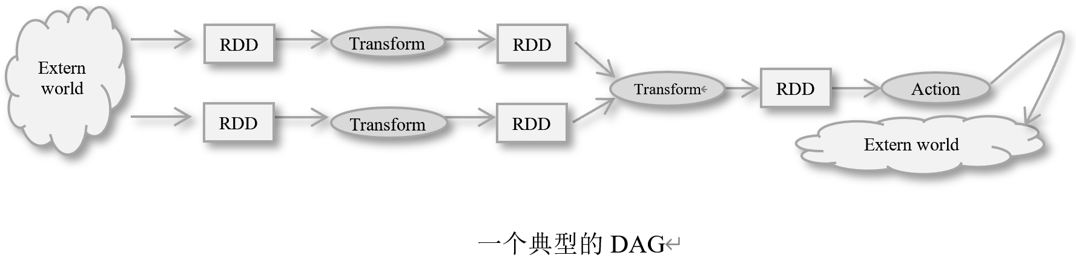
Hadoop与Spark入门
DAG——表达复杂的数据处理流程
一系列RDD、转换操作、动作操作等，一起构成一个 DAG，用以表达复杂的计算
如下实例，装载两个表格，分别过滤，然后进行Join操作，最后保存到HDFS
过滤
join
存盘
过滤

Slide 39
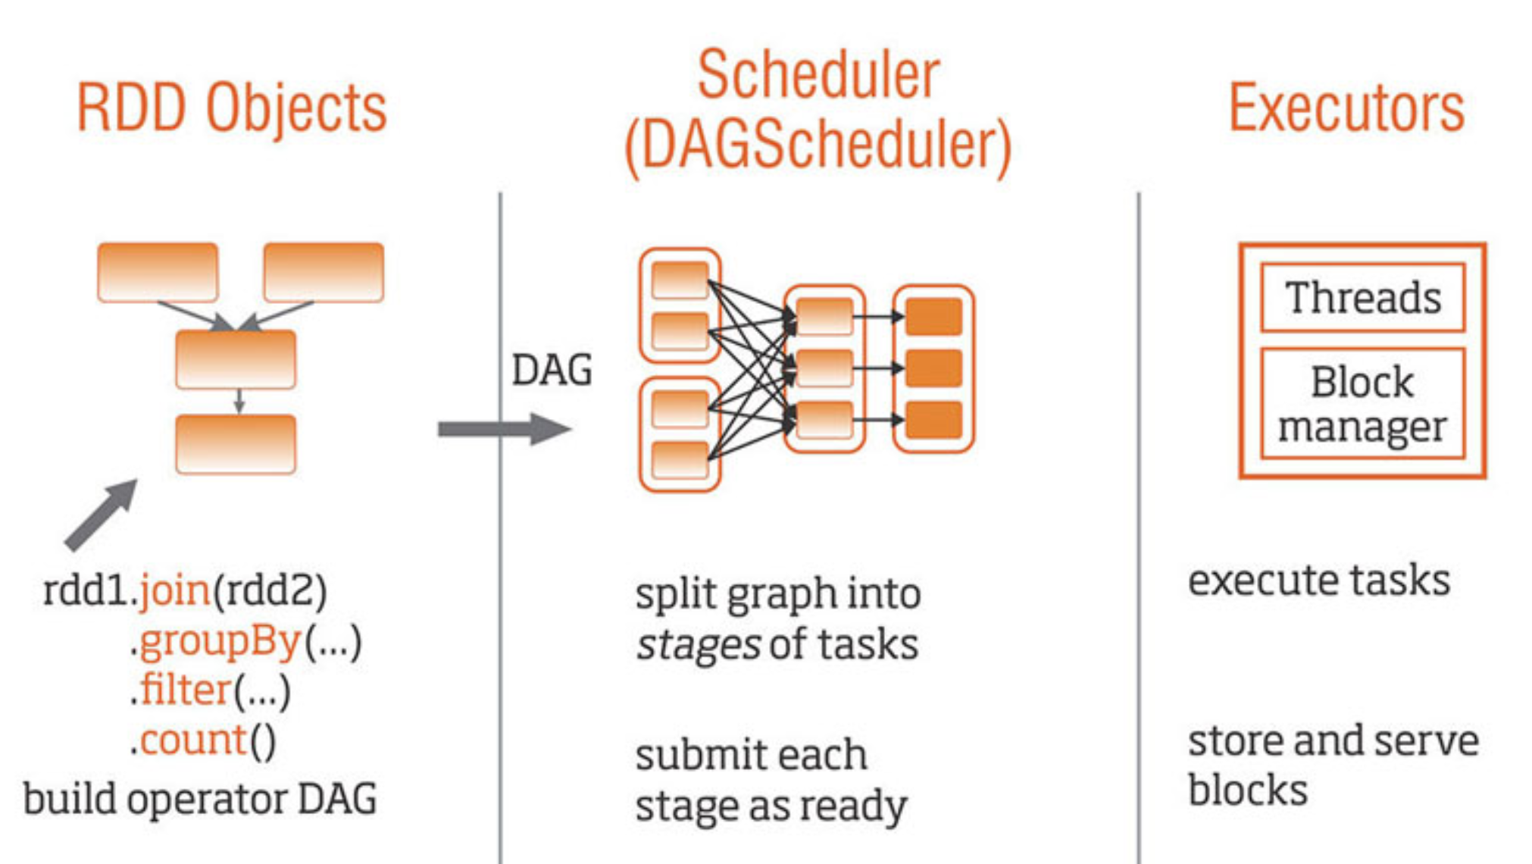
Hadoop与Spark入门
DAG的调度——即Job调度
DAGScheduler是面向阶段(Stage-Oriented)的DAG执行调度器
DAGScheduler使用作业(Job)和阶段(Stage)等基本概念，进行作业调度
DAGScheduler检查依赖的类型，它把一系列窄依赖RDD组织成一个阶段
而对于宽依赖，则需要跨越连续的阶段
参考后续示例

Slide 40
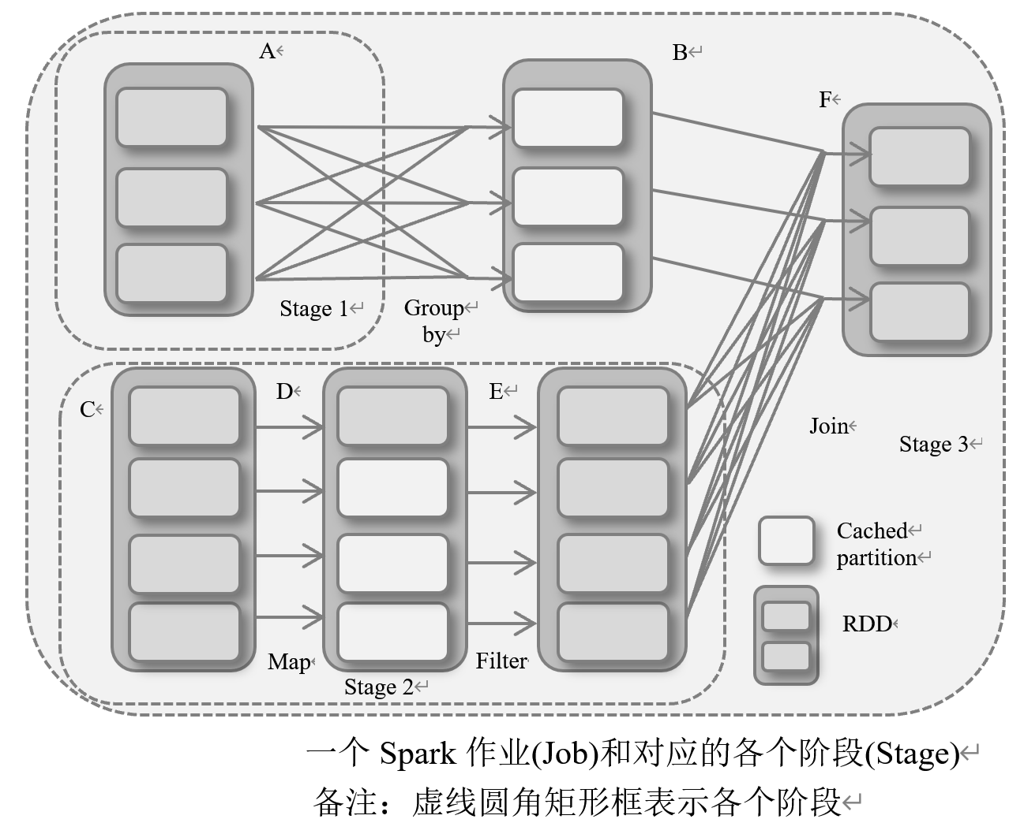
Hadoop与Spark入门
DAG的调度实例
在Stage 1里，对RDD A(是一张表，整个是一个RDD，划分成一系列分区，分布在各个节点上)进行Groupby处理，生成RDD B
RDD A和RDD B之间的依赖关系是宽依赖（因为是Group BY操作）

Slide 41
Hadoop与Spark入门
DAG的调度实例
在Stage 2里，对RDD C(是另外一张表，整个是一个RDD，划分成一系列分区，分布在各个节点上)进行map、filter等操作，依次生成RDD D、RDD E等中间结果
RDD C与RDD D之间、以及RDD D与RDD E之间的依赖关系是窄依赖

Slide 42
Hadoop与Spark入门
DAG的调度实例
在Stage 3里，对RDD B和RDD E做join操作
RDD B和RDD F之间的依赖关系是窄依赖
而RDD E和RDD F之间的依赖关系是宽依赖
通过这三个阶段的处理，我们实现表A和表B之间的连接操作

Slide 43
pause

Slide 44
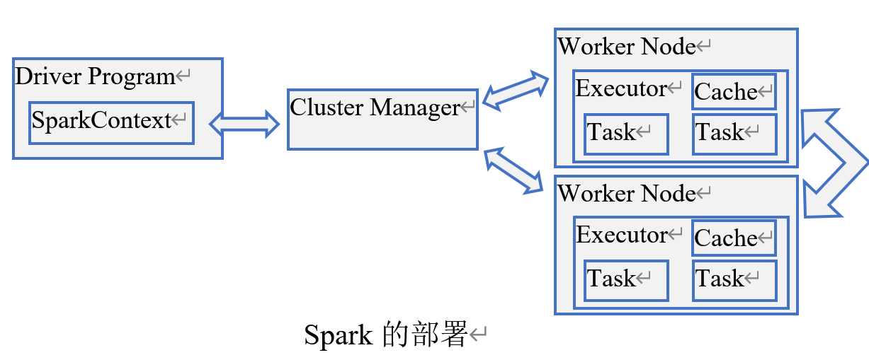
Hadoop与Spark入门
Spark的部署
Driver负责运行应用程序的main函数，创建SparkContext
Spark Context持有到Cluster Manager的连接；每个Spark应用程序都是一组独立的进程，由Spark Context协调运行
当Spark Context连接到Cluster Manager以后，它申请获得从节点上(Slaves)的一系列Executor
这些Executor独立工作(运行Task)又相互沟通，负责完成整个作业(Job)，即应用程序的处理要求

Slide 45
Hadoop与Spark入门
Spark的部署
Worker是在Cluster的从节点上运行的进程，用于执行应用程序
一个应用程序启动以后，它在各个Worker上申请Executors，来真正执行应用程序的处理逻辑(Task)
Cluster Manager负责为应用程序分配资源
Spark支持3种Cluster Manager，即Standalone、Mesos和YARN
这些Cluster Manager在调度算法、安全性、监控能力等方面有差别

Slide 46
pause

Slide 47
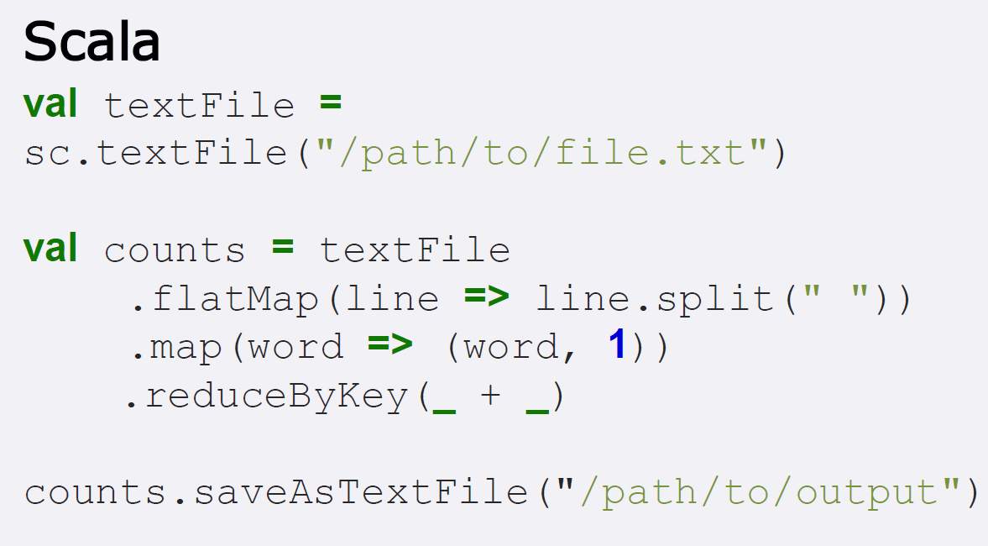
Hadoop与Spark入门
Spark程序示例——WordCount Scala
每行按照空格切割
每个word变成<word,1>
累加每个word的count

Slide 48
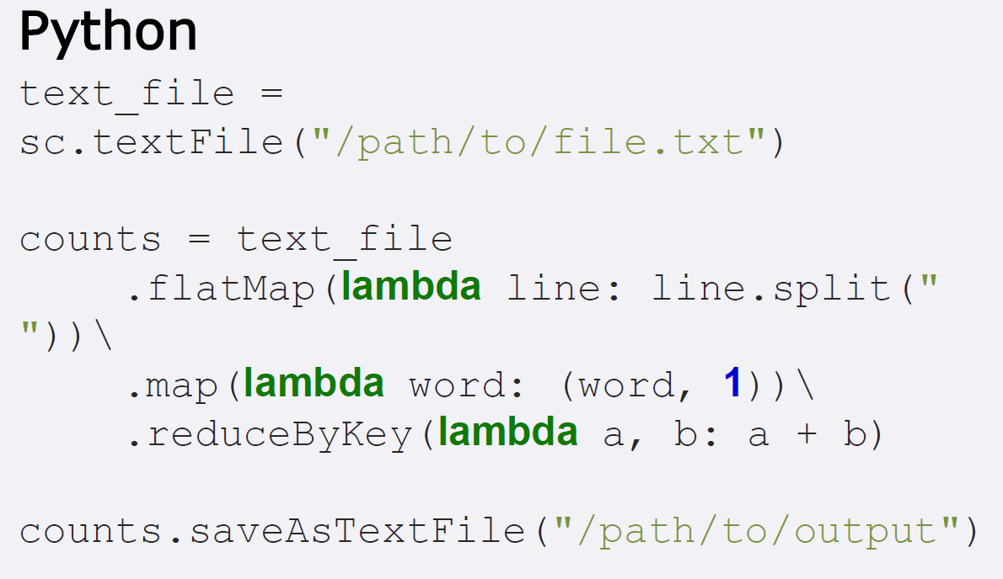
Hadoop与Spark入门
Spark程序示例——WordCount Python
每行按照空格切割
每个word变成<word,1>
累加每个word的count

Slide 49
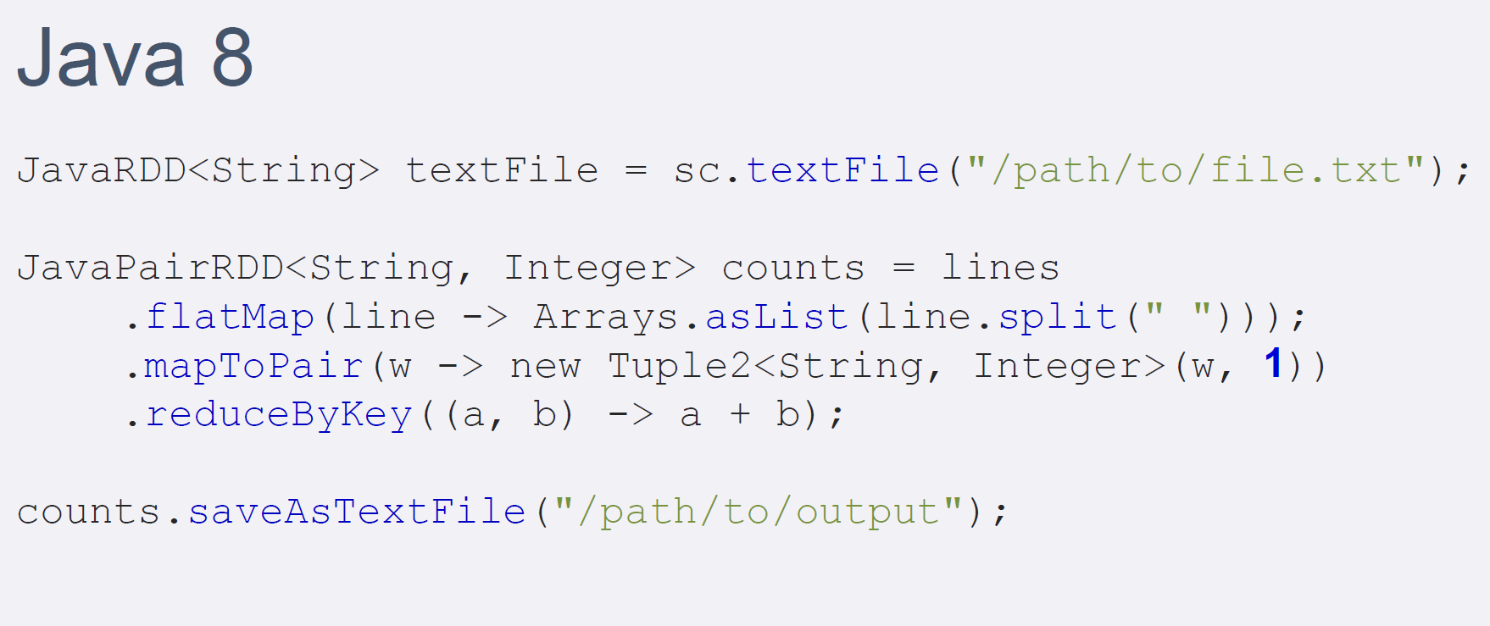
Hadoop与Spark入门
Spark程序示例——WordCount Java

Slide 50
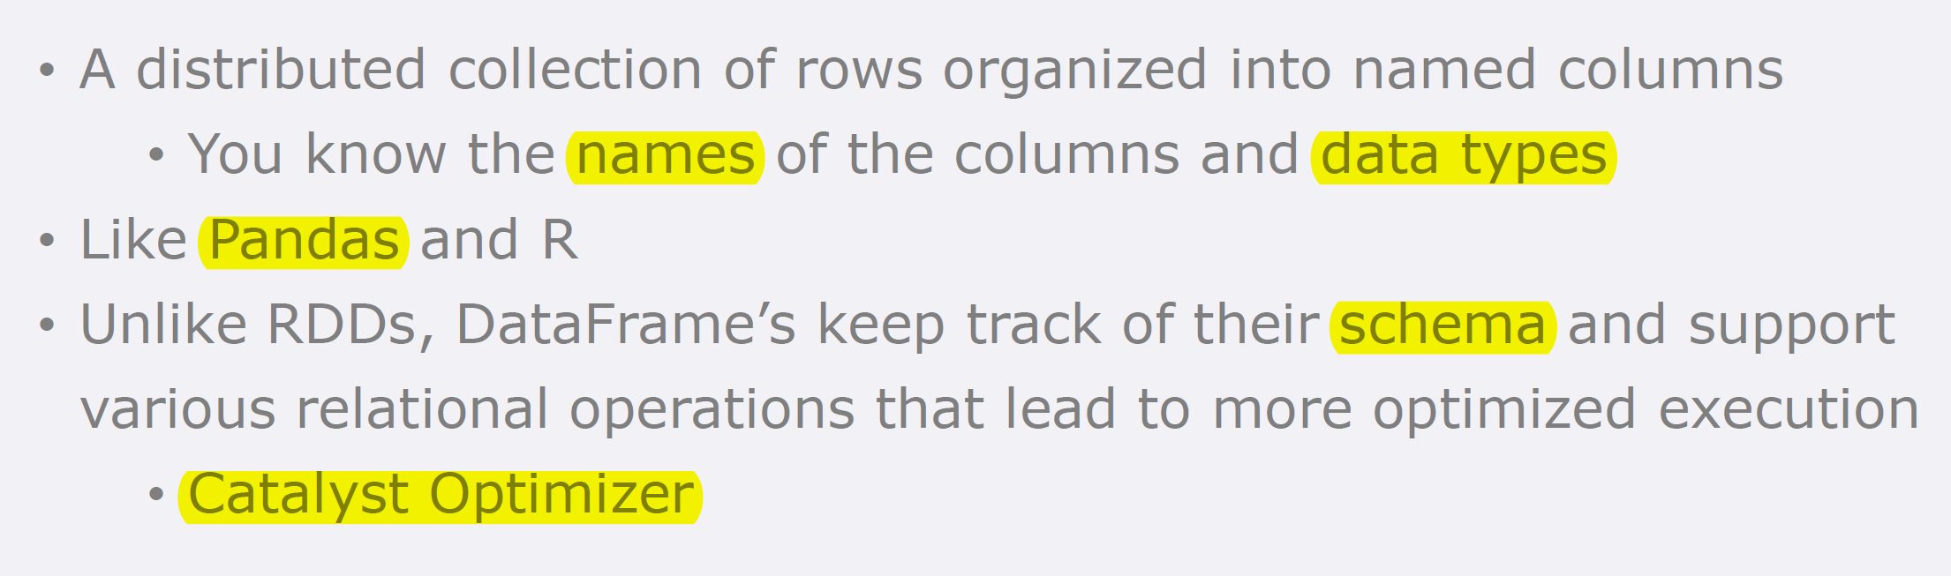
Hadoop与Spark入门
SQL查询与结构化数据处理(Spark SQL)
DataFrame API

Slide 51
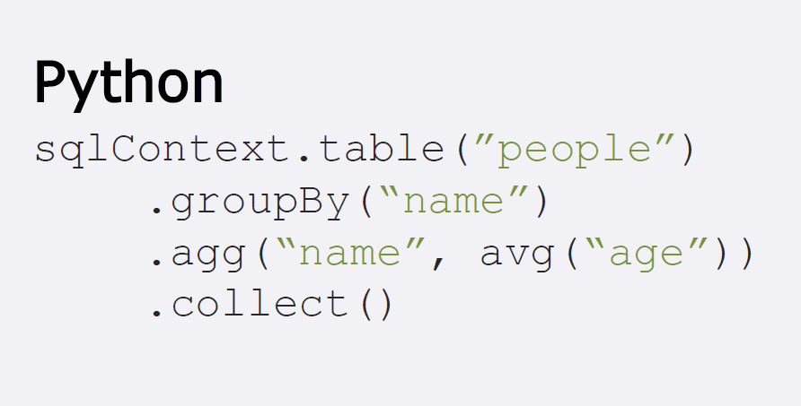
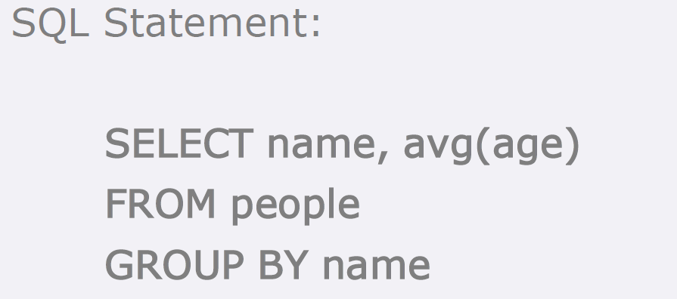
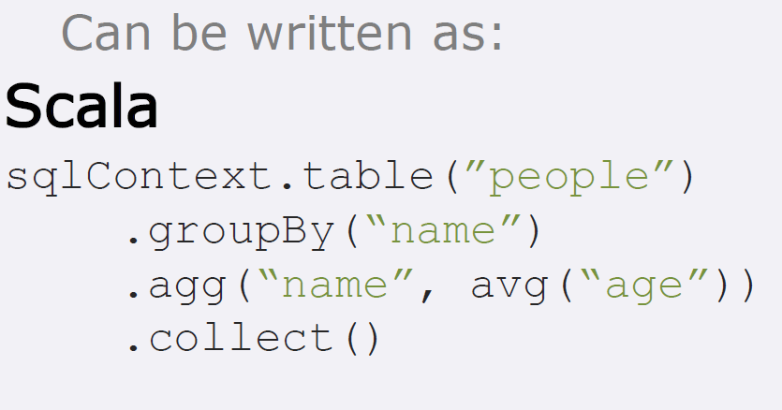
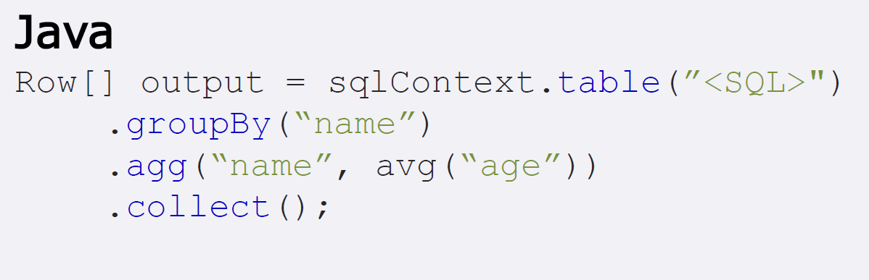
Hadoop与Spark入门
SQL查询与结构化数据处理(Spark SQL)
DataFrame API

Slide 52
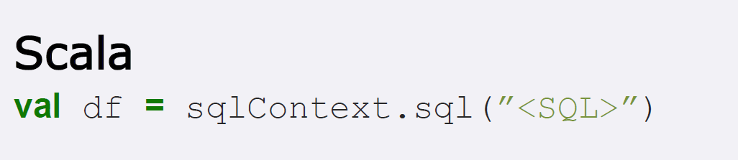
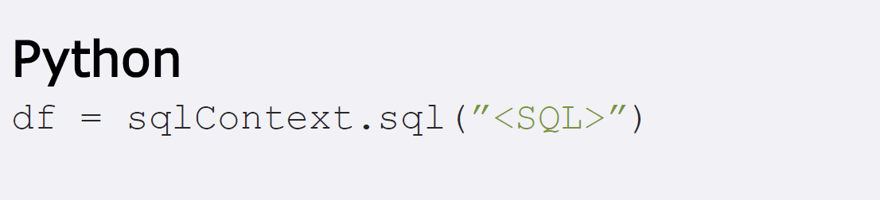
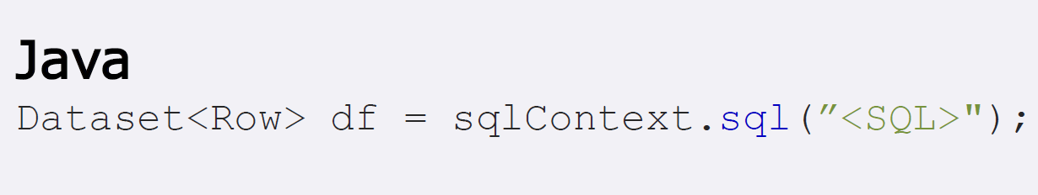
Hadoop与Spark入门
SQL查询与结构化数据处理(Spark SQL)
DataFrame API——使用SQLContext执行SQL

Slide 53
pause

Slide 54
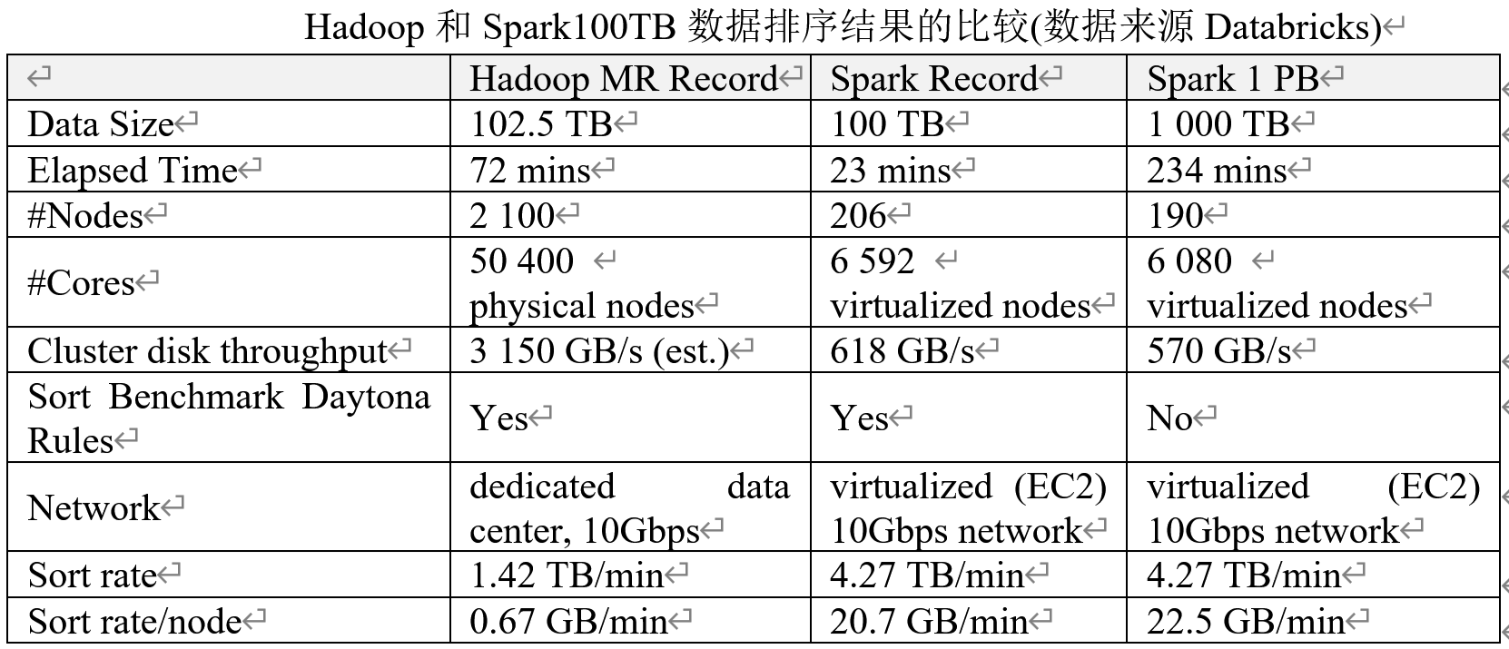
Hadoop与Spark入门
Spark的成绩
2014年，Spark击败Hadoop，在十分之一的节点数量上，以快三倍的速度，完成100TB数据的排序(Daytona Gray Sort Contest)
同时，它也是目前为止在PB级数据排序方面最快的开源引擎
更快
更省资源

Slide 55
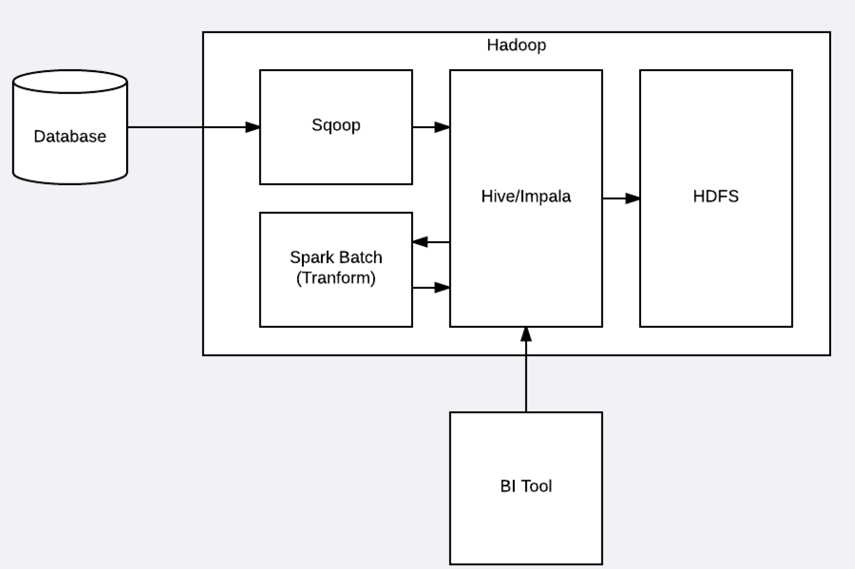
Hadoop与Spark入门
Spark的use case——ETL(Extraction Transformation, and Loading)

Slide 56
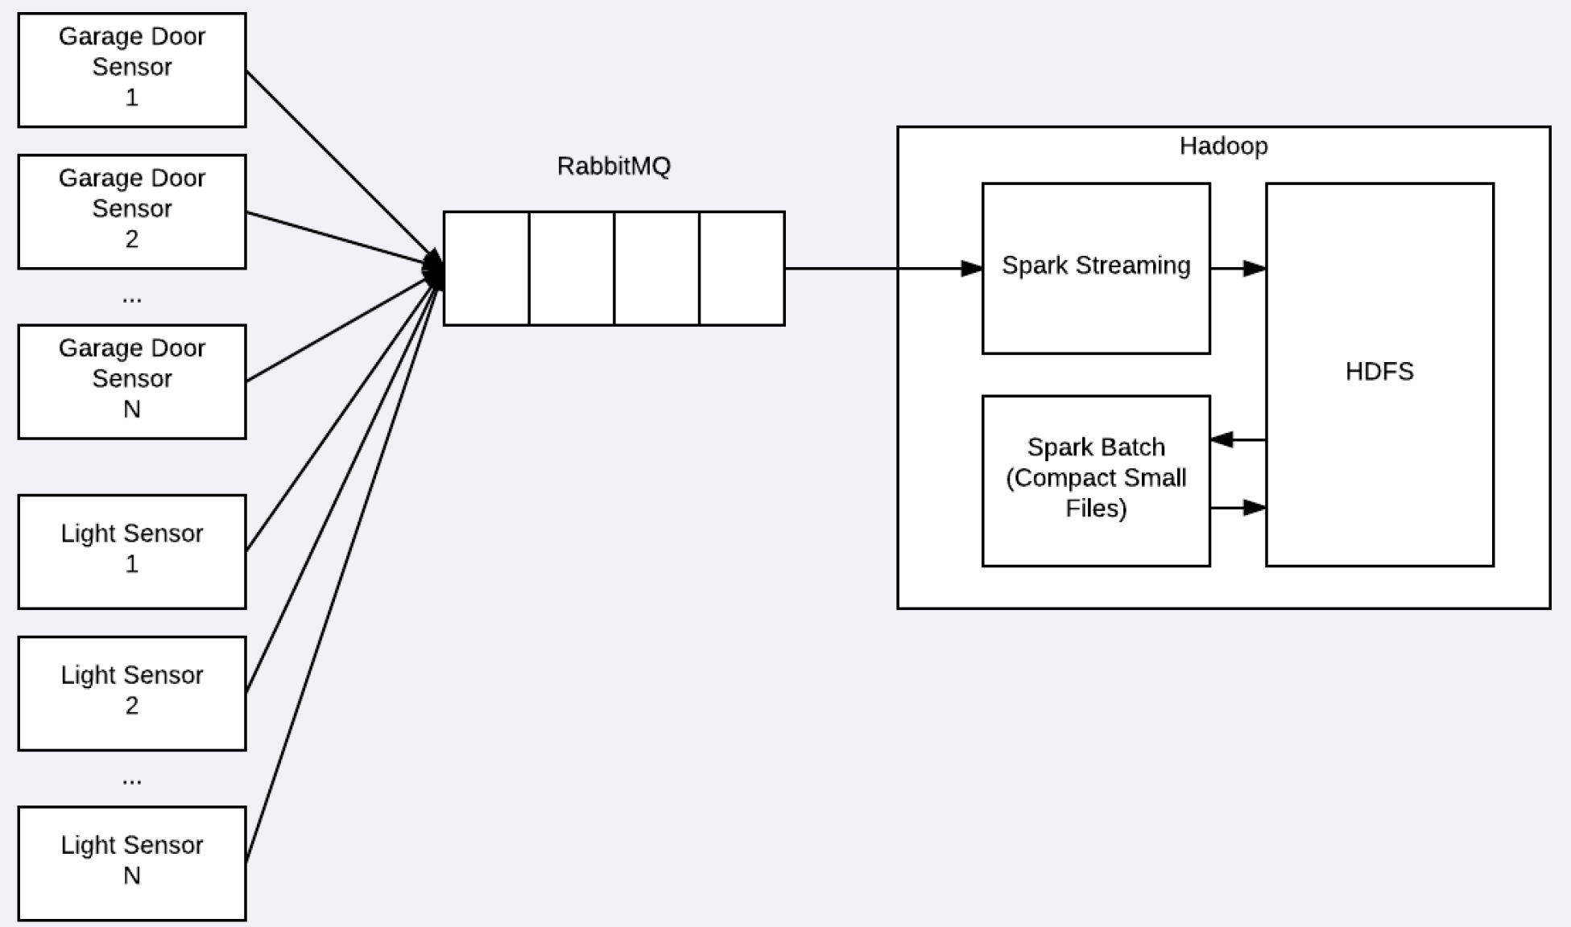
Hadoop与Spark入门
Spark的use case——Streaming processing

Slide 57
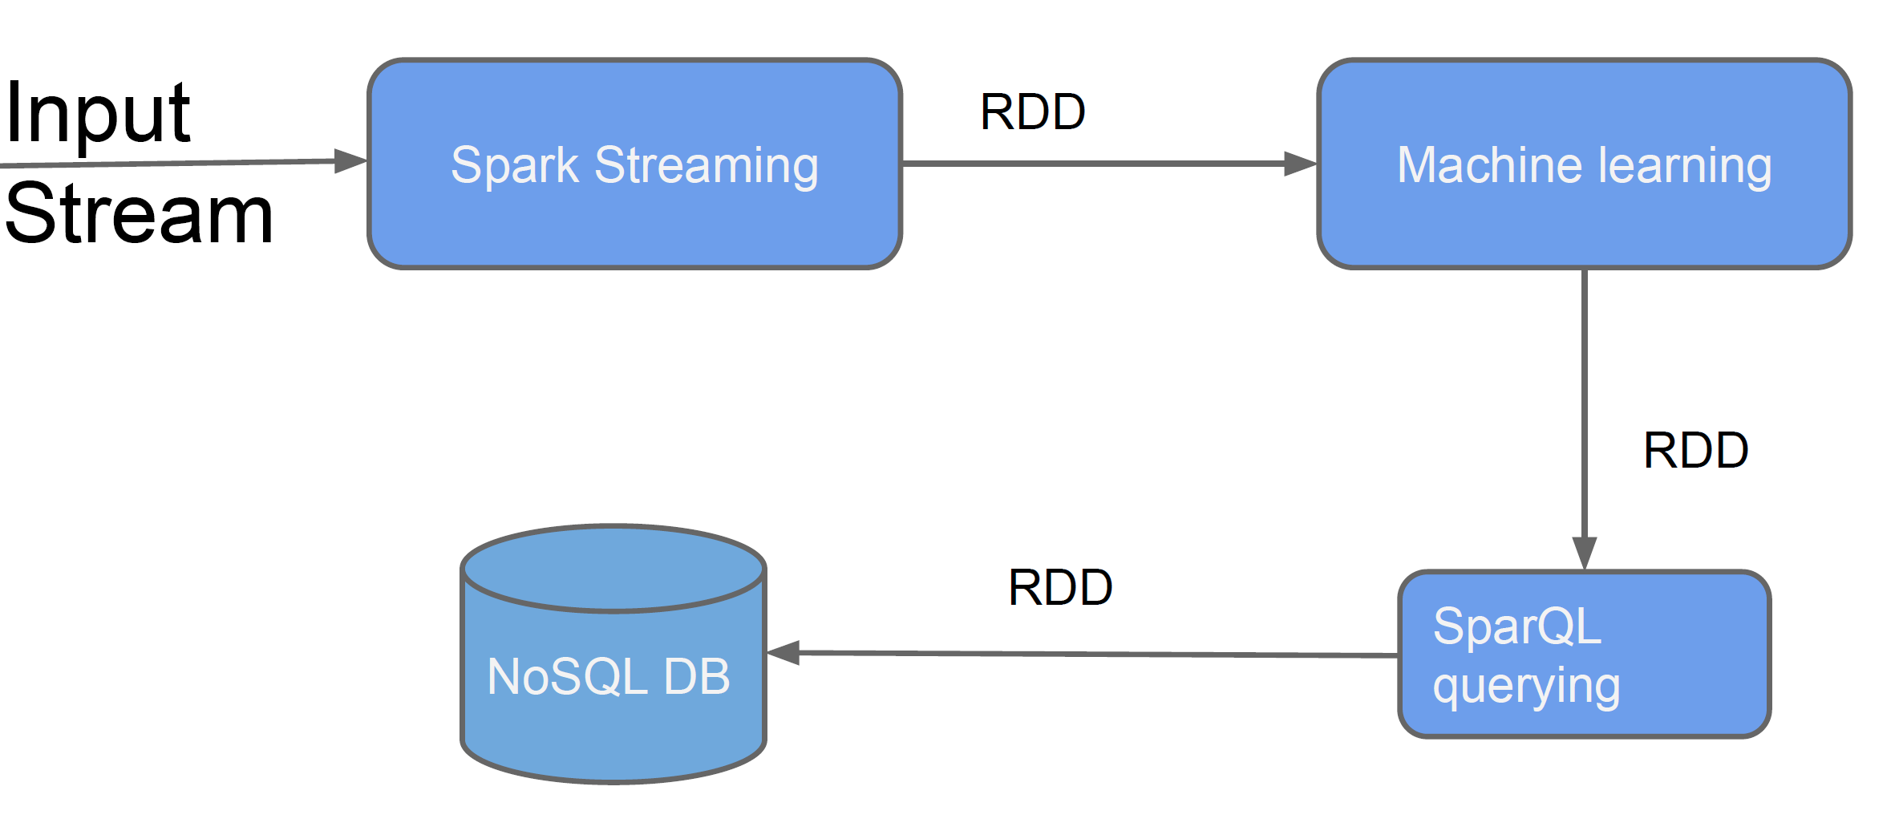
Hadoop与Spark入门
Spark的use case——Spam detection

Slide 58
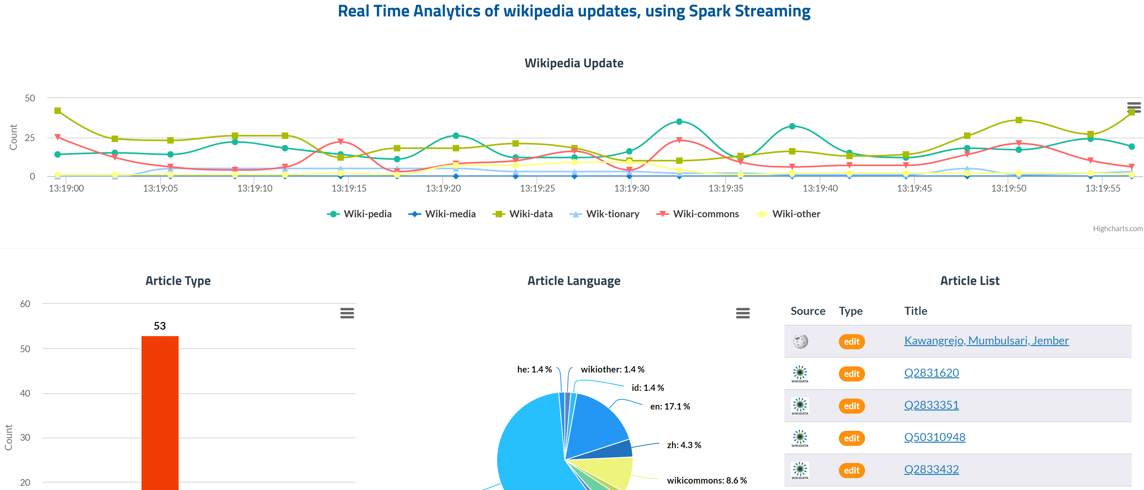
Hadoop与Spark入门
Spark的use case——Real Time Analytics of Wikipedia updates, using Spark Streaming
https://bigdata.stratebi.com/spark-streaming/index.htm

Slide 59
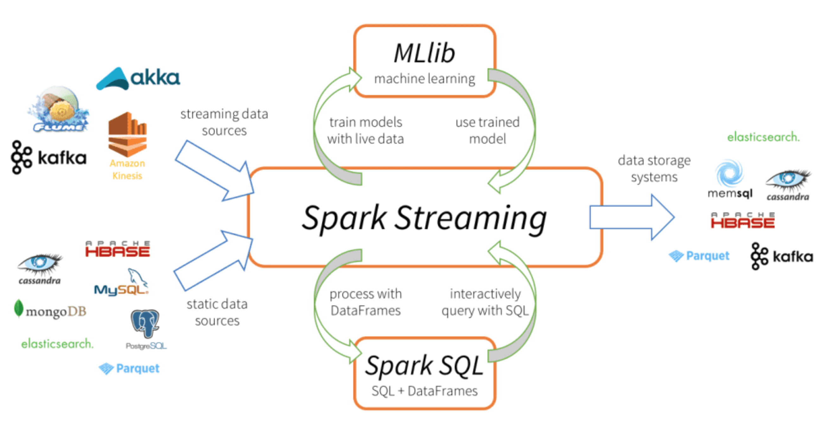
Hadoop与Spark入门
Spark的use case——and many more…
Spark可以在一个处理流程中
基于同样的底层数据结构即RDD
完成流数据处理、批量查询、交互式查询、图数据处理和机器学习模型的训练和应用

